Slide 1
Система управления заказами службы доставки еды
Михайлов Богдан
Кулягин Владимир

Slide 2
Цель И Задачи
Цель:
Разработать систему управления заказами службы доставки еды, позволяющий отображать сам заказ, статус заказа, пользователей.
Задачи:
1. Разработать саму базу данных,
2. Заполнить их нужными данными для работы программы,
3. Создать интерфейс позволяющий добавлять заказ,
4. Смотреть заказ, проверить его статус, редактировать
5. Провести тестирование.

Slide 3
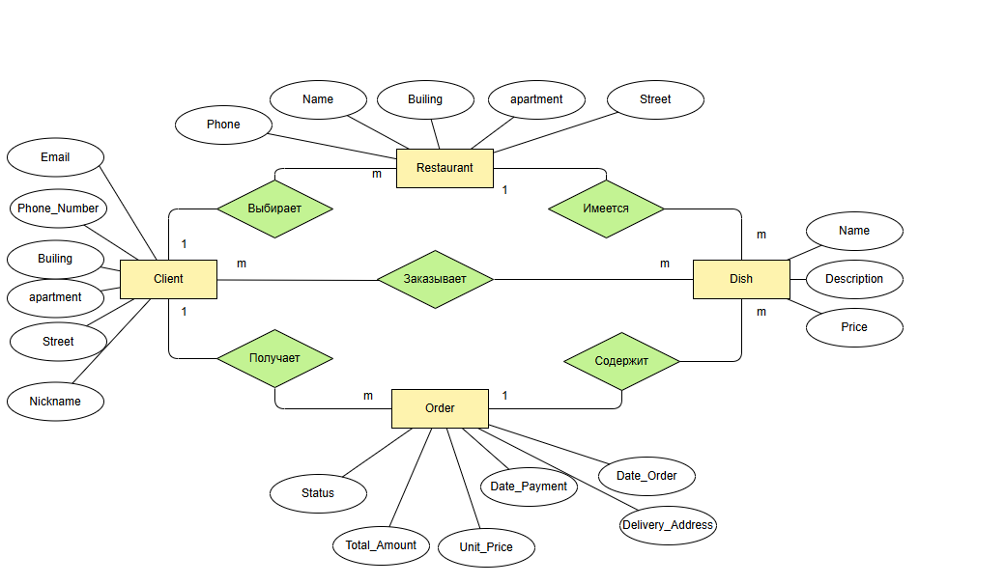
ER-Диаграмма

Slide 4
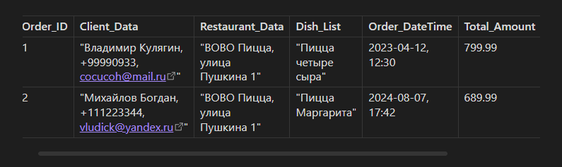
Нормализация Базы Данных
НЕНОРМАЛИЗОВАННАЯ БАЗА ДАННЫХ
На начальном этапе все данные хранились в одной большой таблице. Это приводило к множеству проблем.

Slide 5
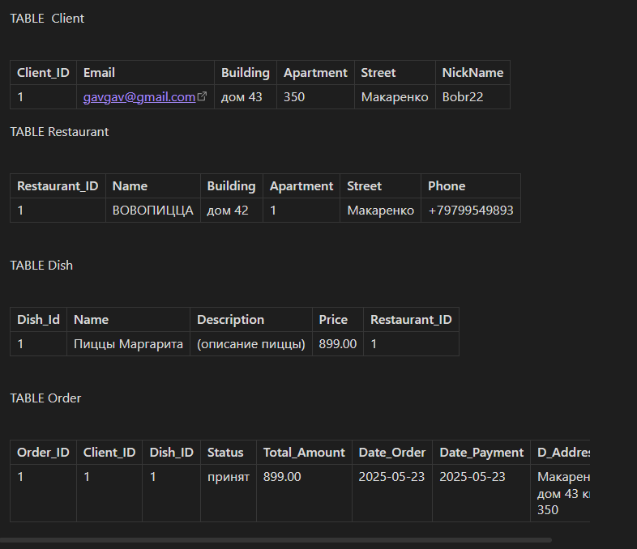
Нормализация Базы Данных
1NF
Цель: Устранить повторяющиеся группы, обеспечить атомарность данных.

Slide 6
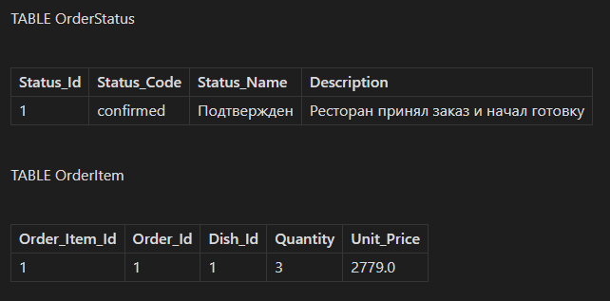
Нормализация Базы Данных
2NF
Цель: Устранить частичные зависимости от составного ключа

Slide 7
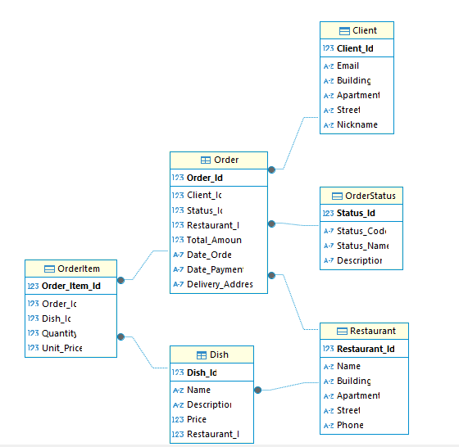
Нормализация Базы Данных
3NF
На этом этапе мы проверили, что в получившихся таблицах неключевые поля зависят непосредственно от первичного ключа, а не друг от друга.
Нет избыточности данных
Минимизированы аномалии обновления
Правильные связи
Отсутствие транзитивных зависимостей - все атрибуты зависят только от первичного ключа своей таблицы

Slide 8
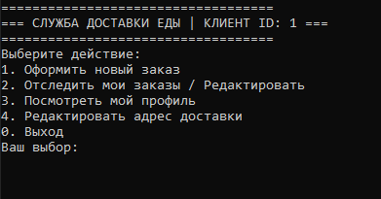
Интерфейс Программы
Главное меню

Slide 9
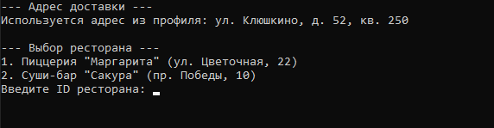
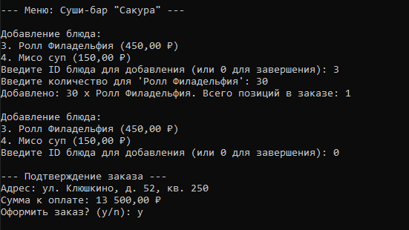
Интерфейс Программы
Оформление заказа

Slide 10
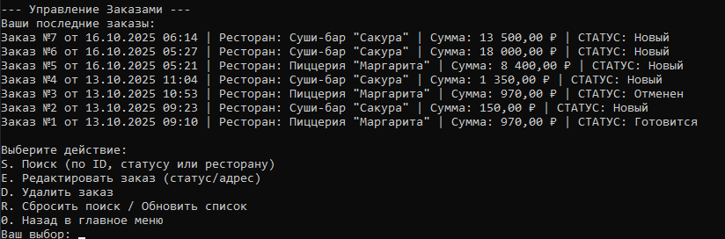
Интерфейс Программы
Управление заказами

Slide 11
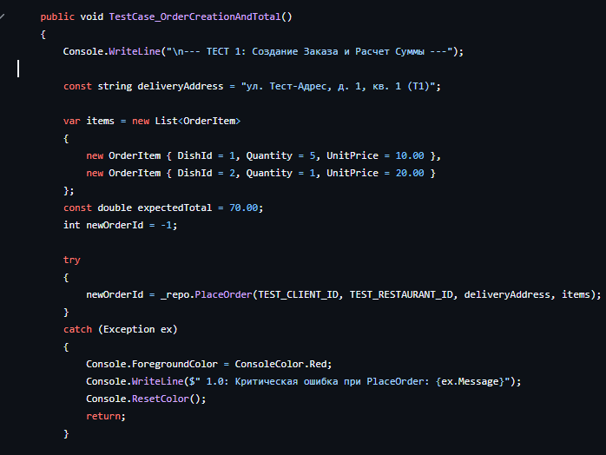
ТЕСТЫ - Создание заказа и расчет суммы

Slide 12
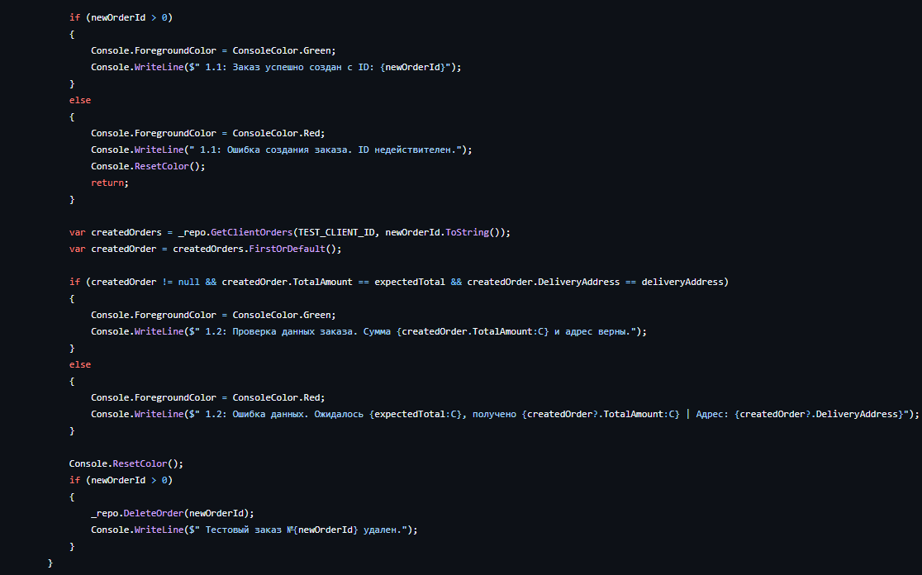
ТЕСТЫ - Создание заказа и расчет суммы

Slide 13
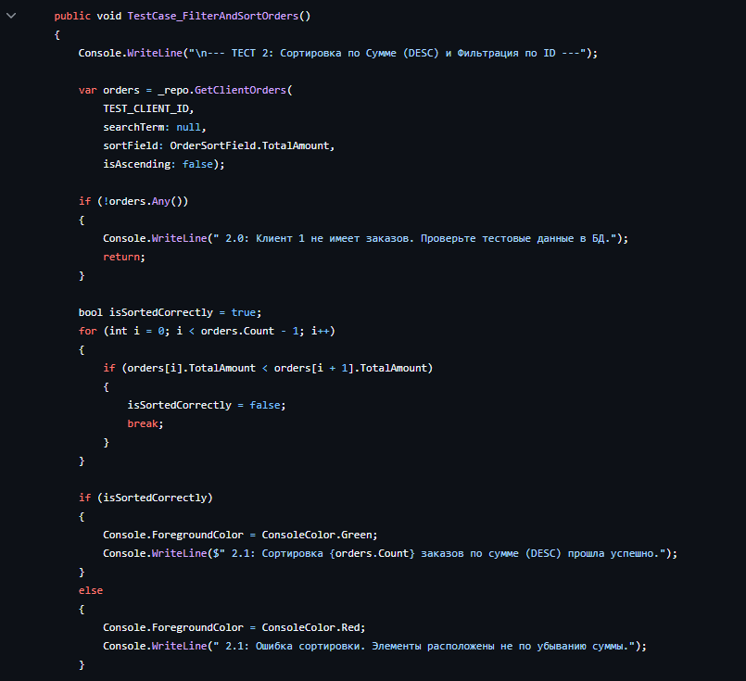
ТЕСТЫ - Фильтрация и сортировка

Slide 14
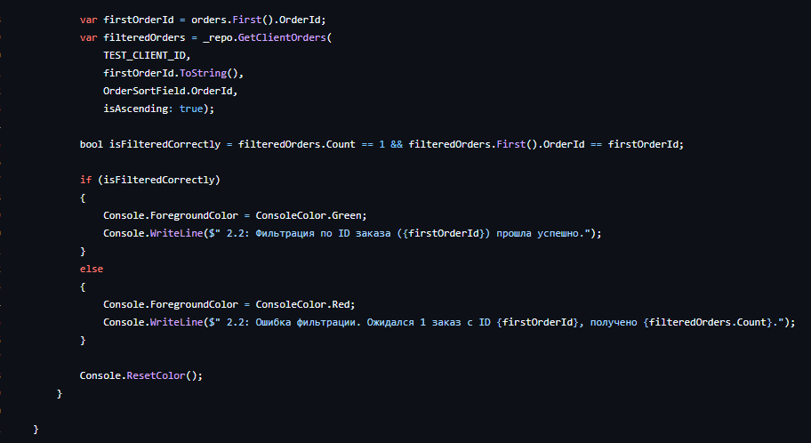
ТЕСТЫ - Фильтрация и сортировка

Slide 15
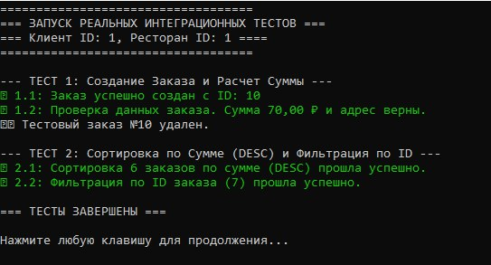
ТЕСТЫ
Результат тестов

